Slide 1
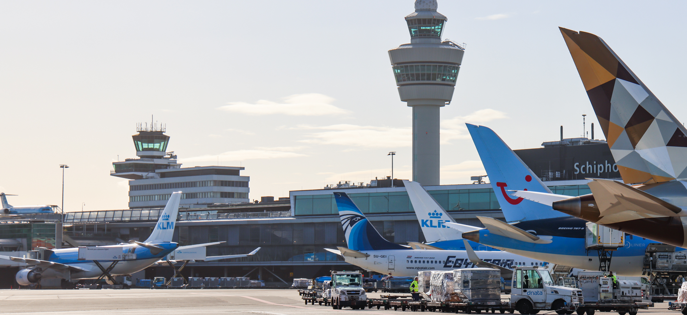
Asbestloket HSE
Veiligheid begint bij jezelf

Slide 2
Asbest en chroom6/lood
Nog steeds asbest en Chroom6/lood binnen de projecten
Gezondheidsbedreigend
Asbest- en Chroom6/lood inventarisaties blijven noodzakelijk
Vertragend en kostbaar
Asbest en Chrrom6/lood binnen projecten is ingewikkeld
Behoefte aan deskundige ondersteuning
Asbestloket voorziet in deze ondersteuning

Slide 3
Het belang
Doel is een ongewenste emissie van asbest en Chroom6/lood te voorkomen
Geen blootstelling medewerker
Geen emissie in een operationele omgeving
Alle activiteiten via het Asbestloket
Mutaties in asbestdossier

Slide 4
Landelijk Asbest Volg Systeem – LAVS
Alle asbest gerelateerde activiteiten:
Melden als project in het LAVS
Wettelijke verplichting
Project krijgt een uniek nummer
Alle activiteiten melden
Terugkoppeling vanuit LAVS naar asbestloket
Gevolg:
  Monitoring mogelijk
  Asbestdossier actueel

Slide 5
Hoe te bereiken?
asbestloket@schiphol.nl
Meldingformulier Asbestloket
www.schiphol.nl/veiligheid
Gevaarlijke stoffen

Slide 6
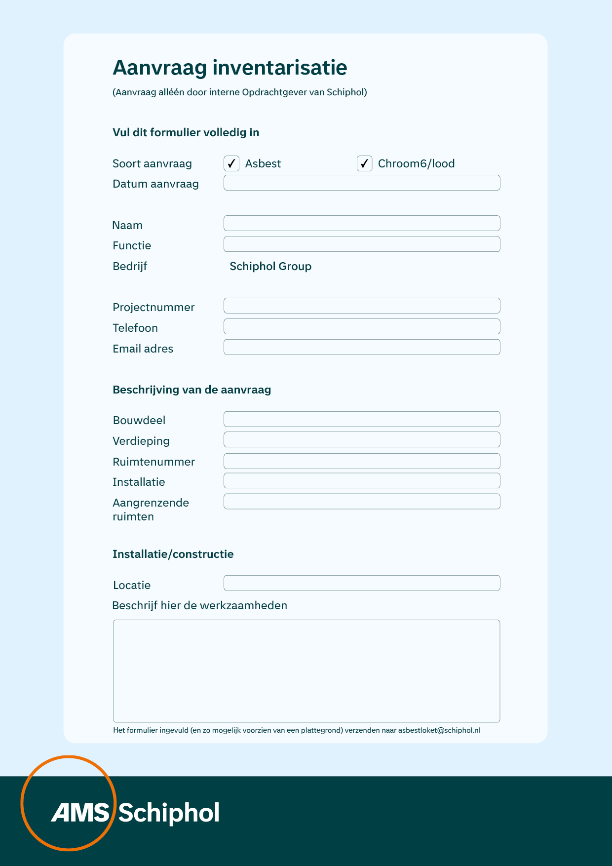
Meldingsformulier
Asbestloket

Slide 7
Wat doet het Asbestloket
Ondersteuning en advisering
Toetsen van kwaliteit saneringen
Regelen asbest- en Chroom6/lood inventarisaties
Beheer asbestdossier
Melden projecten in LAVS
Actualiseren Asbest- en Chroom6/lood beheersplan
Toetsing asbest- en Chroom6/lood saneringsplannen
Advisering en ondersteuning bij incidenten
en calamiteiten

Slide 8
Vragen?
HSE Risk & Compliance
asbestloket@schiphol.nl

